Slide 1

New Game Survey
2020-05/21~0526

Slide 2

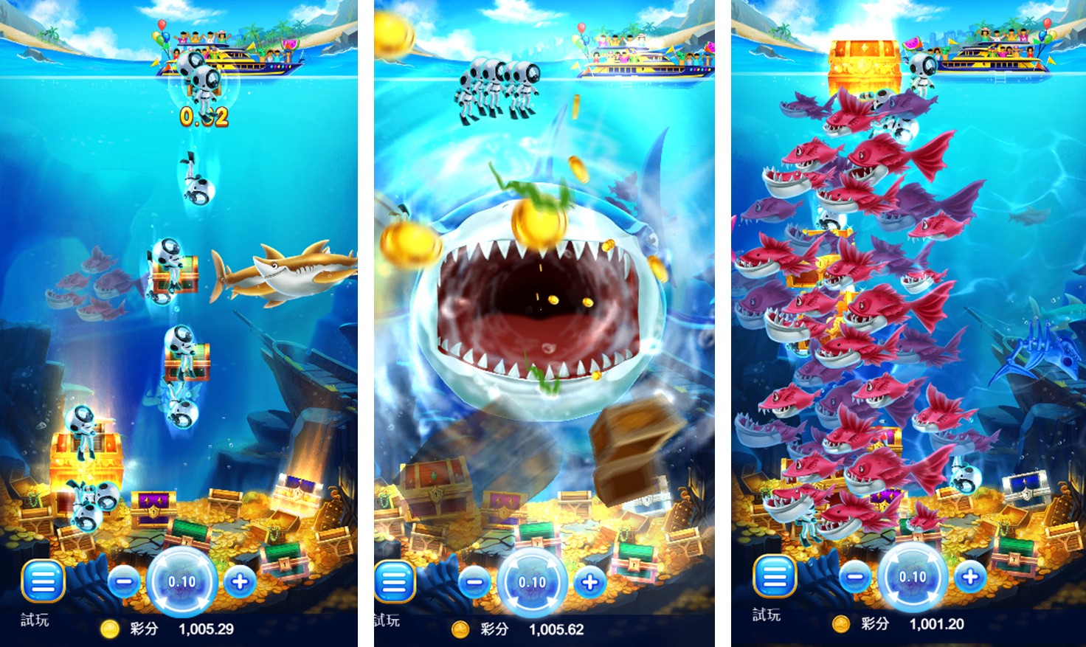
好玩度: ● ● ○ ○ ○
鯊很大 / Giant Shark (Playstar)
遊戲主題:
遊戲玩法:
遊玩心得:
深海尋寶
夾娃娃機概念遊戲，可派數位潛水員下水取寶箱，每位潛水員即為一次押注。在取寶箱的過程中，會出現鯊魚或食人魚群，成功取回寶箱可獲得對應獎金。
玩法簡單好上手，且具操作性，潛水員落點位置不同，可獲得不同的寶箱與獎金，有時還會出現黃金寶箱，玩家不單純只是無腦下注。可下多注，加快遊戲節奏，表現方式改善了夾娃娃機一次一注節奏單調的問題。
然而負面事件，如大白鯊或食人魚群通殺，表現太過強烈且出現頻繁。而正面事件，如潛水員逃脫追殺，表現不明顯。相比之下，會讓玩家覺得容易輸錢，感到灰心。
無大獎表現或 BONUS 機制，少了期待感。
塞席爾商創曼有限公司 INITEX.CO.LTD
遊戲連結

Slide 3
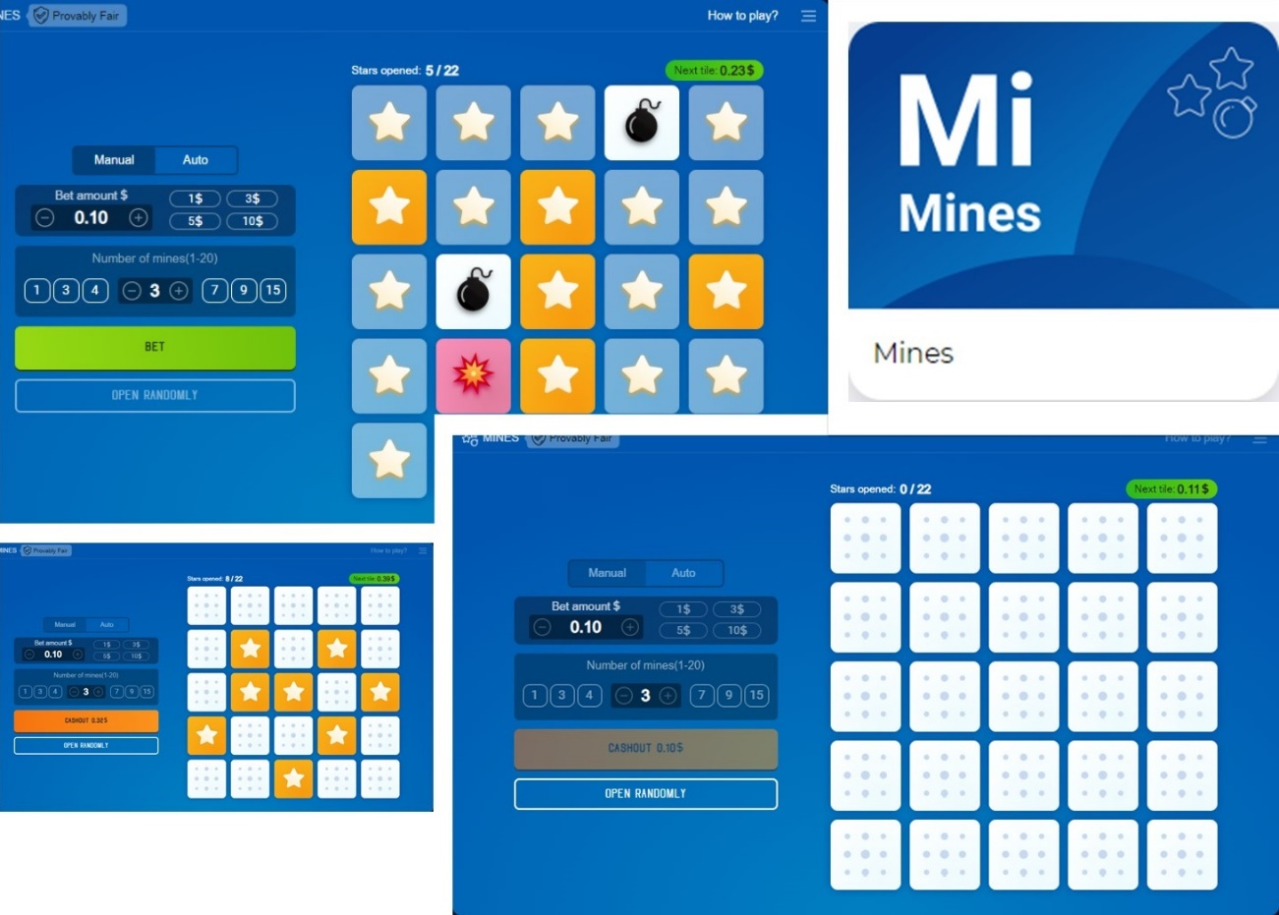
好玩度: ● ○ ○ ○ ○
Mines (Spribe)
遊戲主題:
遊戲玩法:
遊玩心得:
踩地雷
踩地雷遊戲，每次下注可玩一盤，遊戲中可開啟任一方塊，沒出現地雷可累積獎金，並決定領獎或繼續開下一個方塊。地雷出現時，失去累積獎金，遊戲結束
踩地雷是一般遊戲中的經典玩法，加入博弈元素，簡單的引導或教學，玩家即可輕易上手。
遊戲過程平淡，可優化表現:
1. 中獎表現不明顯
2. 遊戲過程冗長
3. 無大獎或 BONUS 機制
4. 主題包裝
塞席爾商創曼有限公司 INITEX.CO.LTD
遊戲連結

Slide 4
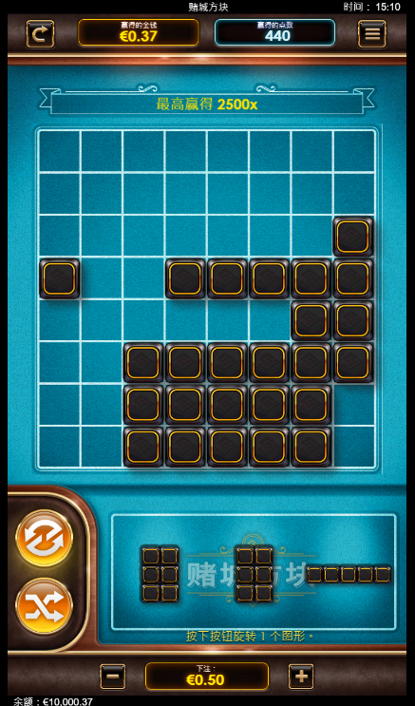
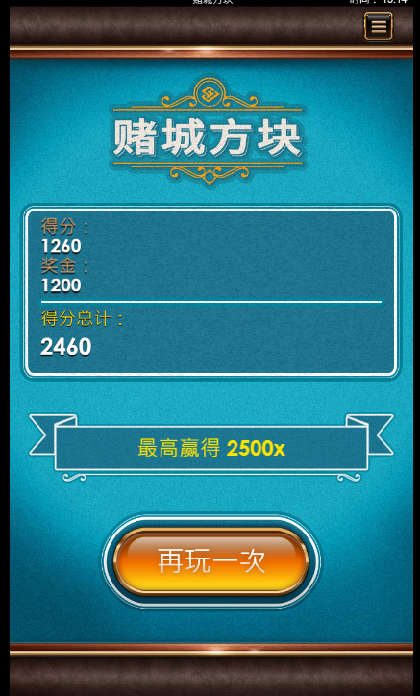
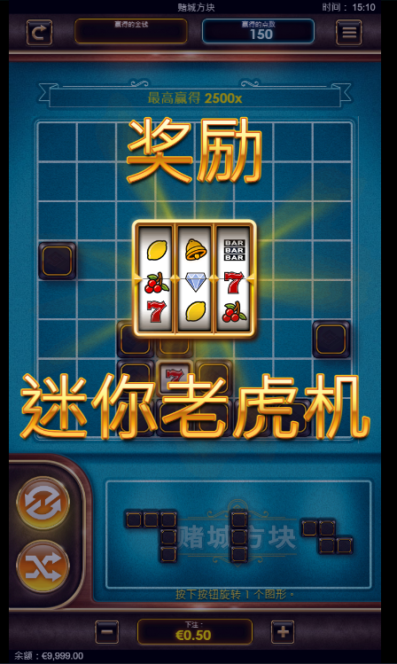
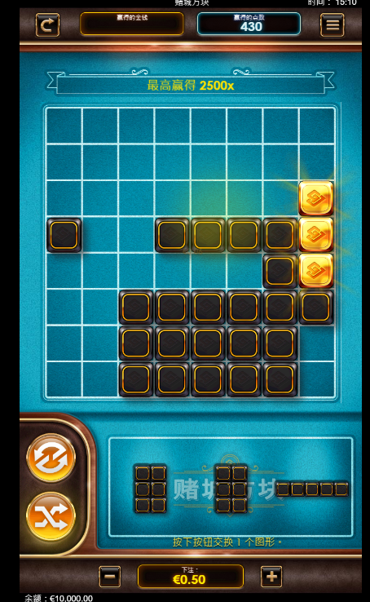
好玩度: ● ○ ○ ○ ○
Casino series (Green Jade)
遊戲主題:
遊戲玩法:
遊玩心得:
candy price & casino blocks
此系列包裝成各種常見的小遊戲(如： 俄羅斯方塊 & candy crush)，每次移動一個物件算一次下注，移動後會隨機返獎 (0X-1000X) ，成功消除方塊後會得到遊戲分數，遊戲分數跟消除的多寡有關，但與返獎無關
投注方式平淡無奇，但這種做法可以運用在各種常見的小遊戲中，遊戲的過程除了可以自我挑戰層層關卡之外，也可以從中獲取一些博弈的樂趣
遊戲返獎過程單調，可優化表現:
返獎方式純粹隨機發生，玩家無法預期大獎，可以將部分返獎金額調整成過關獎勵（類似Jackpot的形式）
無免費遊戲的機制，可以嘗試將部分返獎調整到消除獎勵，遊戲結束前將消除獎勵合併至過關獎勵中，讓玩家誤以為過關獎勵很值錢
塞席爾商創曼有限公司 INITEX.CO.LTD
遊戲連結

Slide 5
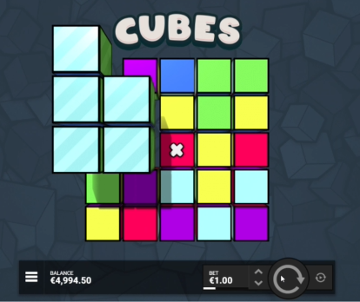
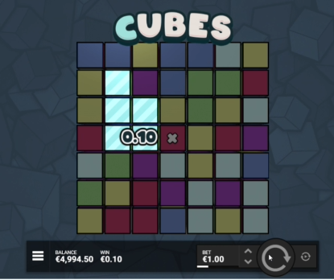
好玩度: ● ● ● ○ ○
Cubes(Hacksaw gaming)
遊戲主題:
遊戲玩法:
遊玩心得:
3D 魔術方塊
該遊戲為老虎機遊戲變形，5*5的色塊組合，盤面上若是有5個相同色塊連接即可得分，得分後盤面向外擴展成7*7繼續算分，同一把蒐集到5種顏色的色塊消除即可進入免費遊戲
免費遊戲中累積消除70個色塊即可獲得2500倍的巨額獎勵
遊戲調性平穩，適合休閒型玩家遊玩，得分後的盤面擴張也可以使玩家更有期待感
該遊戲基本上也是老虎機遊戲的型態，開發成本與時程掌握比較熟悉，在此基礎上加入簡單的色塊3D模組，可以增加各團隊對於3D類型的老虎機開發更有經驗
遊戲連結
塞席爾商創曼有限公司 INITEX.CO.LTD
03| 15

Slide 6

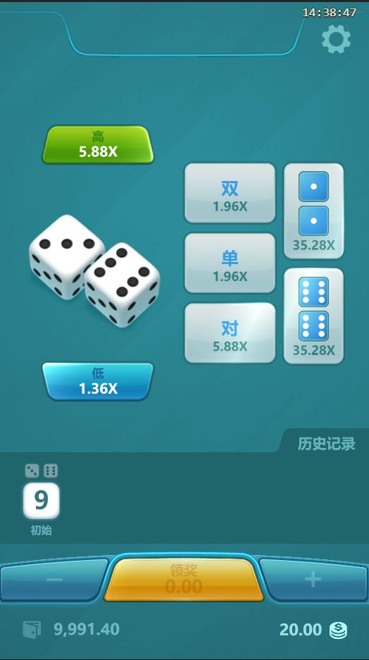
好玩度: ● ● ● ● ○
高低骰寶
遊戲玩法:
使用兩顆骰子進行遊戲
兩顆骰子投出顯示兩個點數
點擊高、低、對一、對六、對子、單、雙並再次擲骰子
若擲出的骰子符合選擇要求則可獲得選項下方顯示的倍數獎勵
對一、對六可獲倍數最高
每一場可獲得之倍數會隨骰子骰出的點數有所改變
遊玩心得:
遊戲玩法簡單易上手，倍數隨骰子擲出的點數做變化增加遊戲公平性。
遊戲流程快速
可優化表現:
中獎表現
無大獎或 BONUS 機制
主題包裝
可保留歷史紀錄(玩家遊玩期間的每一局)
玩家餘額
玩家投注額
塞席爾商創曼有限公司 INITEX.CO.LTD
遊戲連結

Slide 7

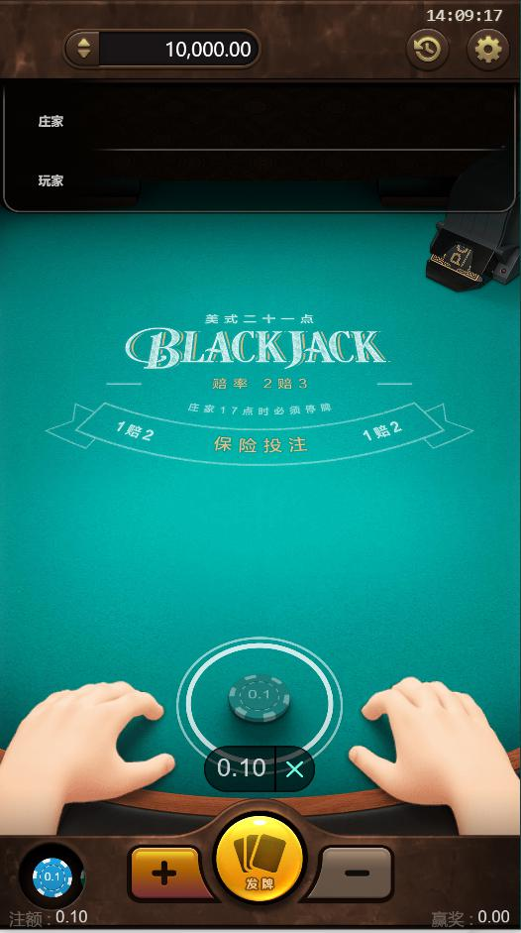
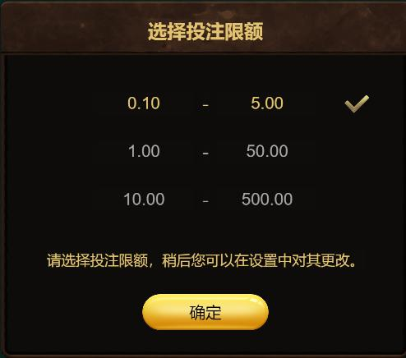
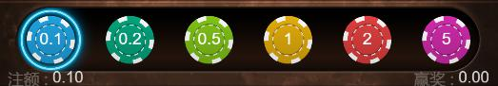
好玩度: ● ● ● ○ ○
21點 BLACKJACK
遊戲玩法:
組一手牌總數不超過 21 點擊敗莊家
卡牌2-10以牌面計算；A 可記為1點或11點，JQK均記為10點
玩家可選擇要牌、停牌、雙倍下注，首張和第二張牌為同樣的數字時玩家可選擇分牌
若莊家牌面為A，玩家可選擇投注額的一半購買保險以賭注莊家兩張牌總和為21點
初始兩張牌和為 21 點即為BLACKJACK，賠率為 2 賠 3 ，大於任何形式的 21 點
莊家手牌小於16點時須要牌
玩家餘額
幫助頁
歷史紀錄
遊玩心得:
基本的21點玩法，玩法簡單流程快速。
可優化表現:
主題包裝
BLACKJACK的表現方式
玩家投注額
點擊可打開
塞席爾商創曼有限公司 INITEX.CO.LTD
遊戲連結

Slide 8

01
老虎機-爆破口香糖

Slide 9
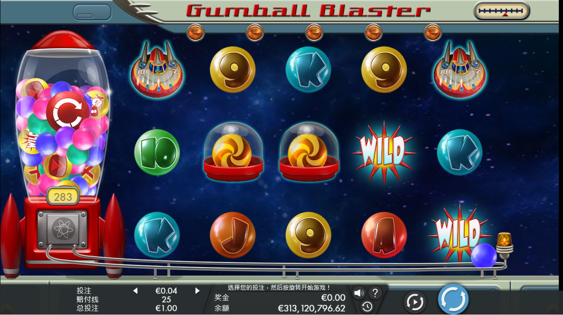
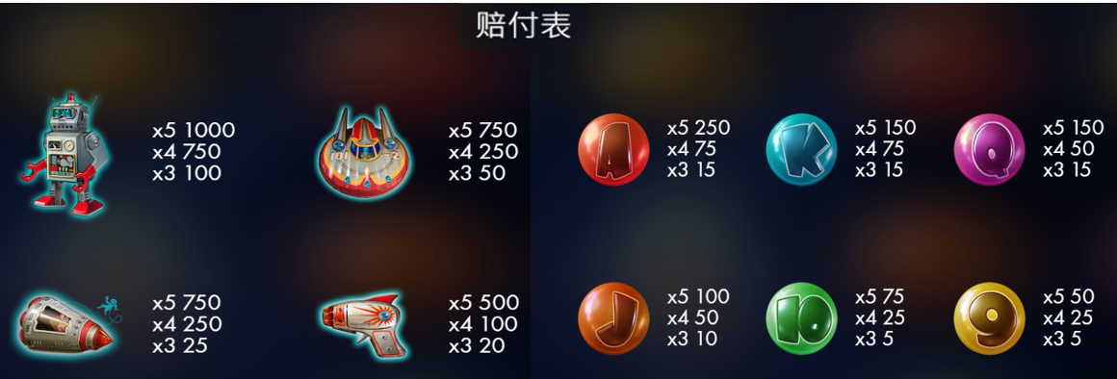
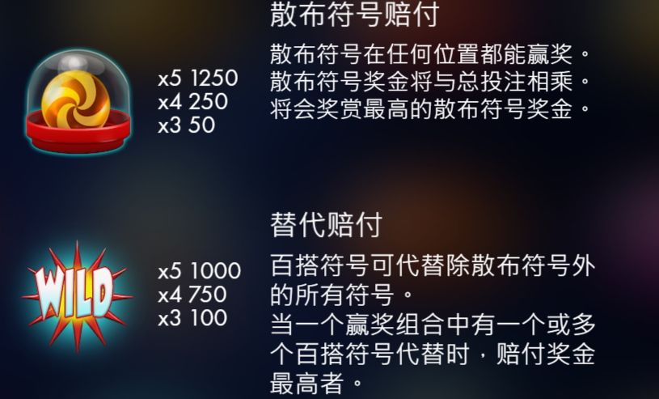
遊戲畫面
風格:童趣/太空風
糖球機功能:每次旋轉後玩家都會獲得一顆糖球，依照不同功能改變遊戲
顯示糖球剩餘數量
塞席爾商創曼有限公司 INITEX.CO.LTD

Slide 10
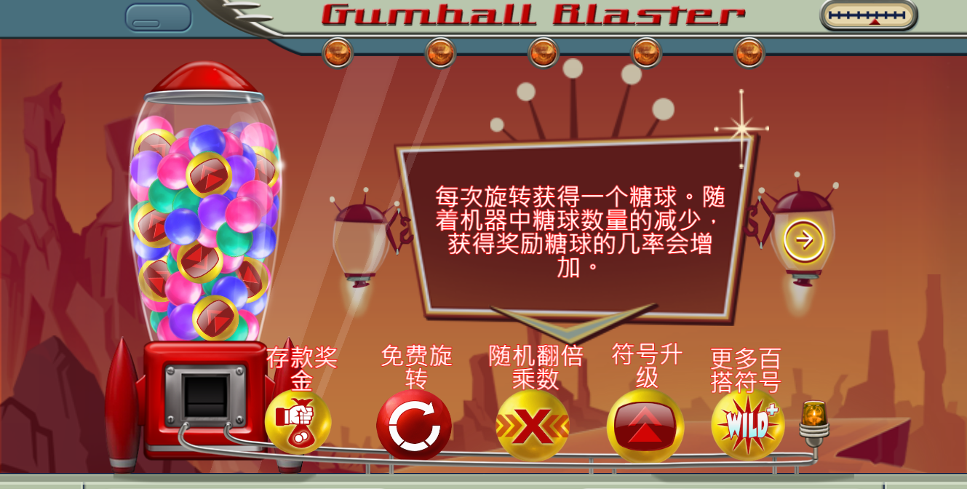
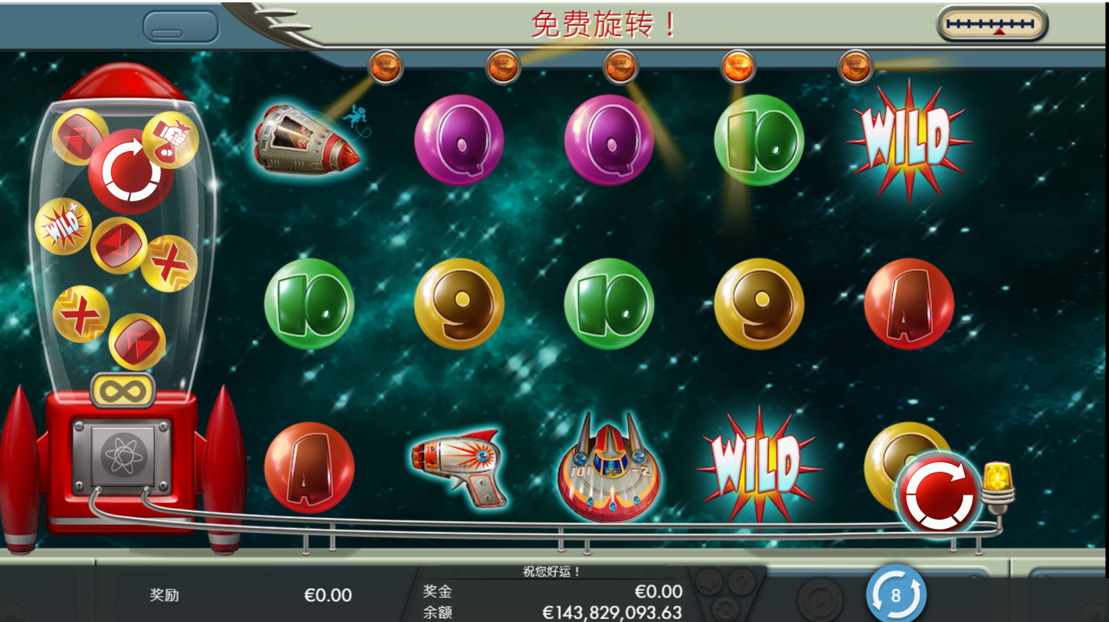





特殊玩法
特殊功能:
6/7/10/20/30/40倍乘以投注額
A/K/Q/J/10/9隨機變牌為P1-P4再計算獎金
將再獲得8次免費旋轉機會，每次都會獲得一顆功能糖球，免費旋轉後糖球機總數將會重置最初數量
2-10倍乘以贏獎獎金
隨機在滾輪上增加1-10個百搭後再計算獎金
遊戲心得:一般遊戲中期待功能球的出現搭配出不同變化，進入免費選轉時每一次必定出現功能球增加遊戲豐富度
塞席爾商創曼有限公司 INITEX.CO.LTD

Slide 11
02
骰子賓果

Slide 12
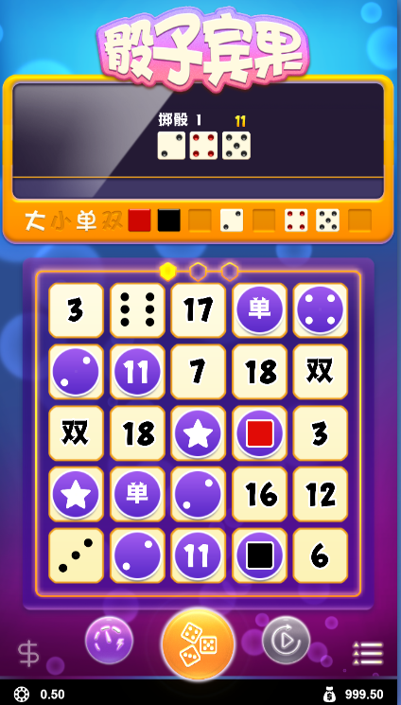
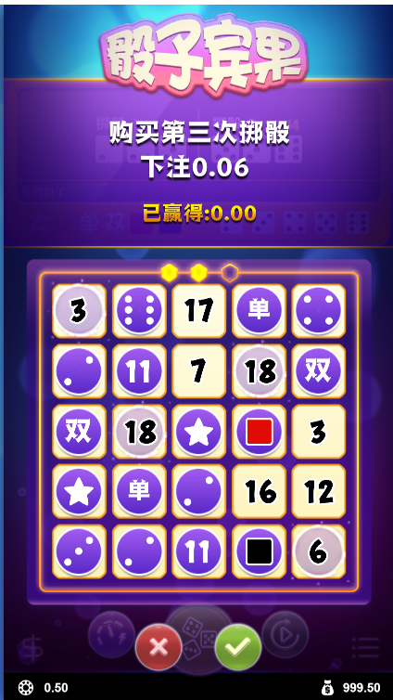
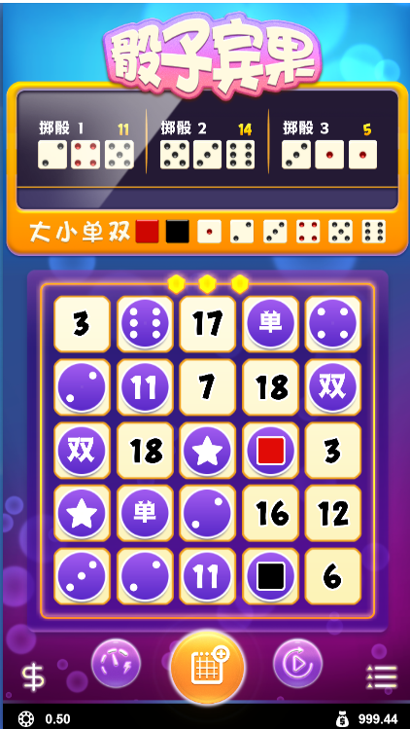
購買賓果卡，擁有2次擲骰機會
依結果來達成賓果卡的連線，若有機會能連線，可選擇加碼擲出第3次骰子以獲得更多獎金
最後結果再最上方，依連線數得到最後獎金

Slide 13
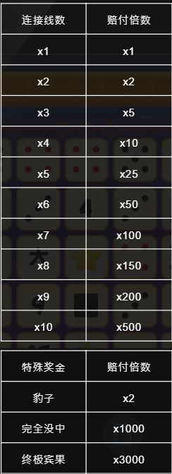
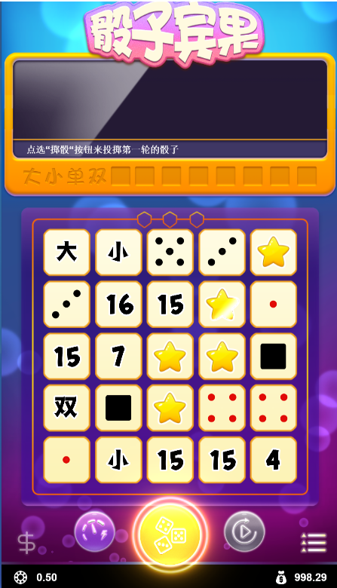
連線賠付表
遊戲心得:
前一二次擲骰出現賓果格數機率大，使玩家會想加碼購買第三次擲骰機會
簡單明瞭 遊戲節奏快
塞席爾商創曼有限公司 INITEX.CO.LTD

Slide 14
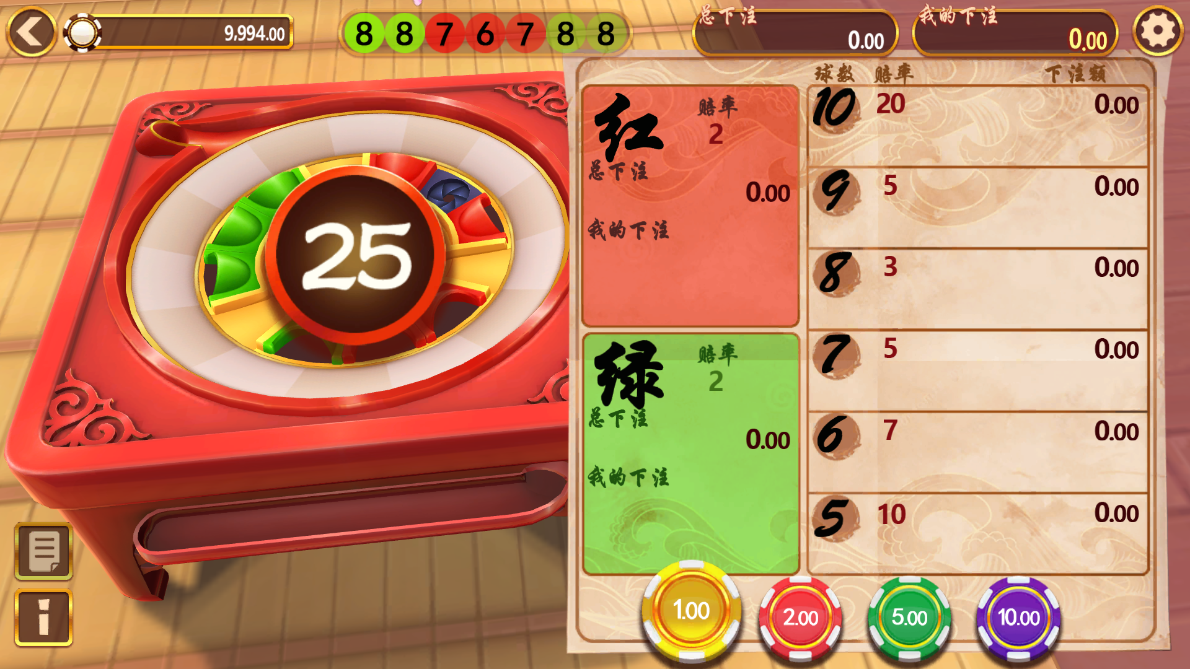
好玩度: ● ● ● ○ ○
紅綠對對碰
遊戲玩法:
點擊籌碼後點下注區域進行下注
共有五球機會
入紅色洞口，紅球+1
入綠色洞口，綠球+1
內圈紅色洞口，紅球+2
內圈綠色洞口，綠球+2
入死亡洞口，球數-1
遊玩心得:
比起一班輪盤投注下注選擇較少
淺顯易懂的規則，玩家容易上手
遊戲連結
塞席爾商創曼有限公司 INITEX.CO.LTD

Slide 15
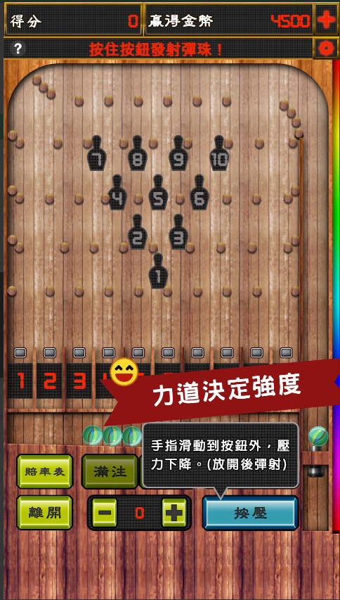
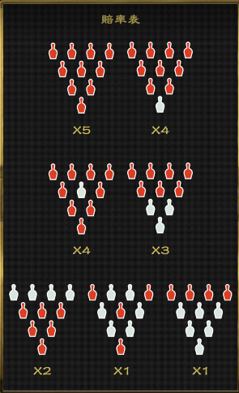
好玩度: ● ● ● ○ ○
保齡球彈珠檯
遊戲玩法:
打彈珠連線遊戲，開局總共有12顆彈珠可以用技巧讓彈珠打入你所要的洞，將會依照該局的倍率給予對應獎勵
遊玩心得:
讓玩家靠技巧打入洞，會使玩家覺得有控制權是有技巧性的小遊戲
特別的連線方式
畫面表現可優化
塞席爾商創曼有限公司 INITEX.CO.LTD

Slide 16

THANKS.

